Slide 1
Алгебра
7 сынып
IІ тоқсан

Slide 2
Функция және функцияның графигі

Slide 3
Оқу мақсаты:
7.4.1.4. y=kx функциясының анықтамасын білу, графигін салу,
k коэффициентіне қатысты орналасуын анықтау

Slide 4
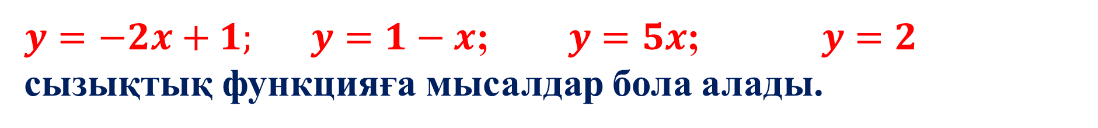

Анықтама. $y=kx+b$ формуласымен берілген (мұндағы $k$мен $b$- қандай да бір сандар, $x$ - тәуелсіз айнымалы) функцияны сызықтық функция деп атайды.
$k −$бұрыштық коэффициент, $b$- бос мүше деп аталады.
$y=−2x+1; y=1−x$; $y=5x$; $y=2$ сызықтық функцияға мысалдар бола алады.
Сызықтық функцияның анықталу облысы – барлық сандар жиыны

Slide 5
9 сынып геометрия курсында сендер сызықтық функцияның графигі түзу болатынын дәлелдейсіңдер.
Түзуді салу үшін екі нүктесін анықтасақ жеткілікті.

Slide 6
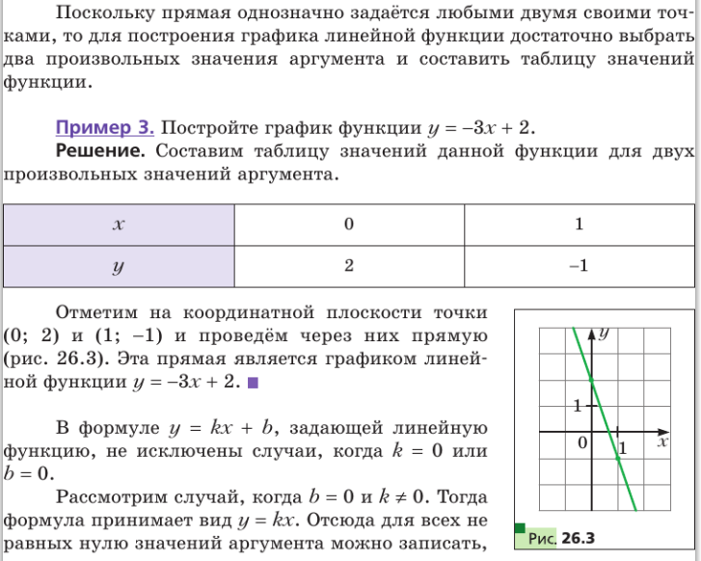
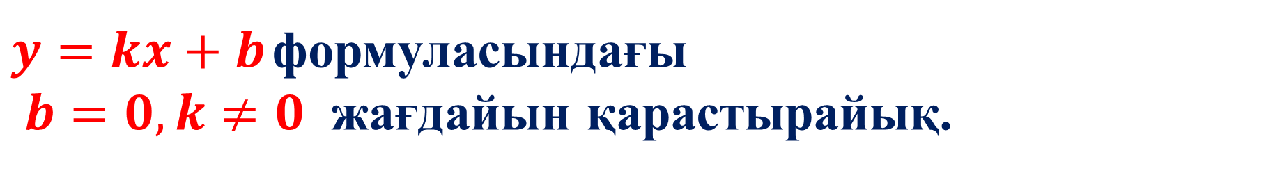

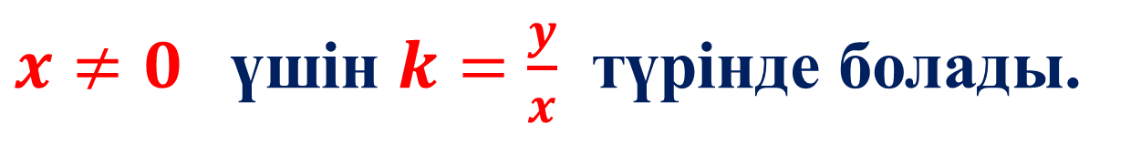

$y=kx+b$ формуласындағы
$b=0, k≠0$ жағдайын қарастырайық.
Сонда формула $y=kx$ түрінде болады.
$x≠0$ үшін $k=\frac{y}{x}$ түрінде болады.
Сонда тәуелді айнымалы мен тәуелсіз айнымалының қатынасы ($x≠0$үшін) тұрақты және ол $k$-ға тең.

Slide 7


Сондықтан $y=kx$ $(k≠0)$ сызықтық функциясын тура пропорционалдық деп атайды.
Мысалы, $y=2x; y=x$; $y=−\frac{1}{3}x$
тура пропорционалдық функциялары.

Slide 8
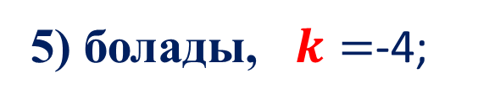
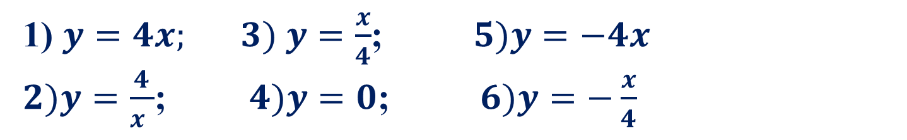
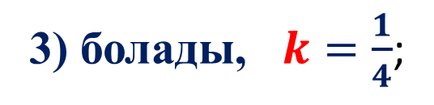
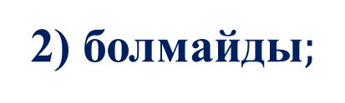
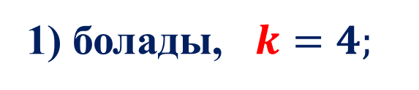
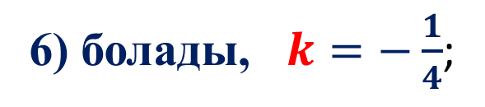
Тапсырма 1
Мына формуламен берілген функция тура пропорционалдық функциясы болады ма?
1) $y=4x; 3) y=\frac{x}{4}$; $5)y=−4x$
$2)y=\frac{4}{x }$; $4)y=0$; $6)y=−\frac{x}{4}$
Болса, $k$коэффициентінің мәнін анықтаңдар.
Шешуі:
3) болады, $k=\frac{1}{4}$;
5) болады, $k=$-4;
1) болады, $k=4;$
4) болмайды
6) болады, $k=−\frac{1}{4}$;
2) болмайды$;$

Slide 9

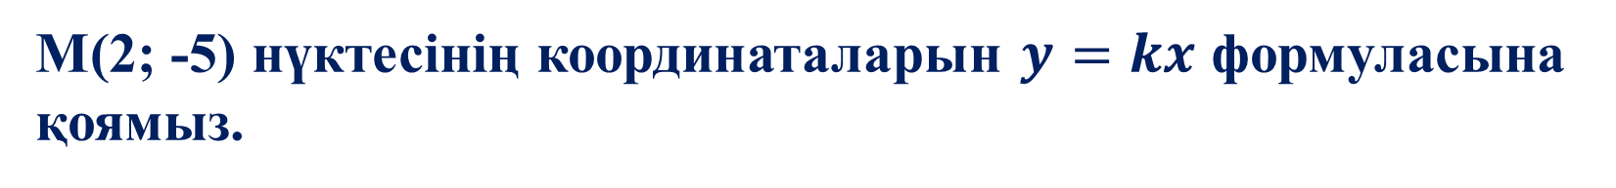
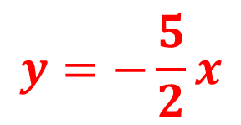
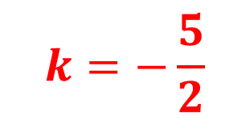
Тапсырма 2
Графигі М(2; -5) нүктесі арқылы өтетін тура пропорционалдық функциясының формуласын жазыңдар.
Шешуі:
М(2; -5) нүктесінің координаталарын $y=kx$ формуласына қоямыз.
$$−5=2k$$
$$k=−\frac{5}{2}$$
$$y=−\frac{5}{2}x$$
Жауабы:

Slide 10
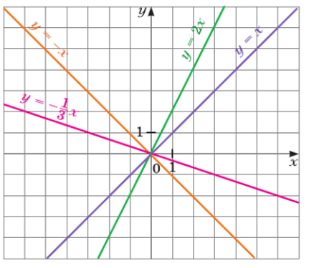
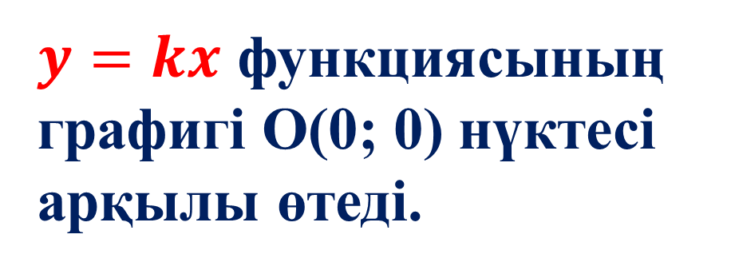
$y=kx$ функциясының графигі О(0; 0) нүктесі арқылы өтеді.
Сондықтан оның графигін салу үшін бұдан басқа кез келген бір нүктесін тапсақ жеткілікті.

Slide 11
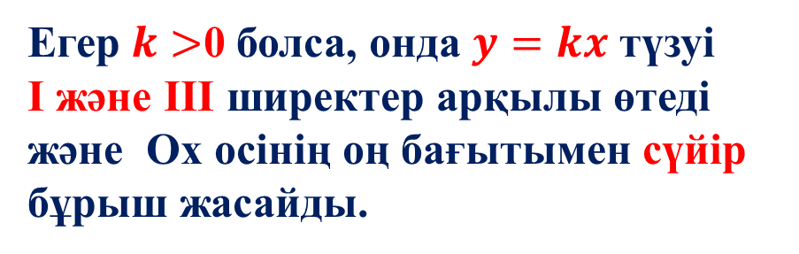

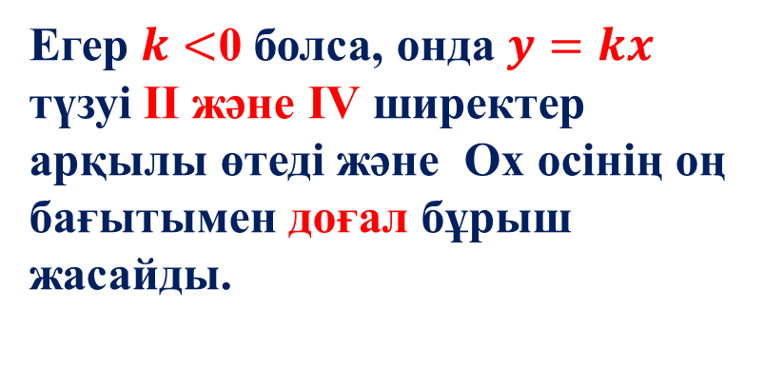
Егер $k>$0 болса, онда $y=kx$ түзуі
І және ІІІ ширектер арқылы өтеді және Ох осінің оң бағытымен сүйір бұрыш жасайды.
Егер $k<$0 болса, онда $y=kx$ түзуі ІІ және IV ширектер арқылы өтеді және Ох осінің оң бағытымен доғал бұрыш жасайды.
Егер $k=$0 болса, онда $y=0$түзуі Ox осімен беттеседі.

Slide 12
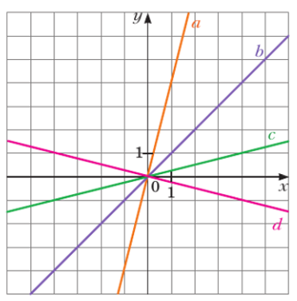

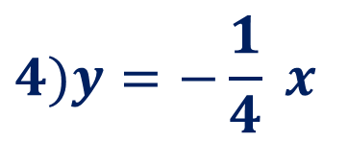
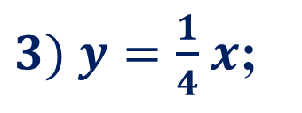

Тапсырма 3
Суреттегі түзулердің қайсысы функция графигі болып табылады?
$y=x;$
b
$2)y=4x;$
2) a
$3) y=\frac{1}{4}$ $x$;
3) c
$$4)y=−\frac{1}{4} x$$
4) d

Slide 13
Қорытынды
y=kx функциясының анықтамасын білеміз;
k коэффициентіне қатысты орналасуын білеміз;
y=kx графигін сала аламыз;

